Slide 2
Input
R
InitU
Init
V
U₁
V₁
U₂
V₂
U_{n}
V_{n}
Output
Output

Slide 3
InitU
InitV
U₀
V₀
R_{U}
U₁
V₁
R_{V}
Input
Input
U_{n}
V_{n}
Output
Output

Slide 4

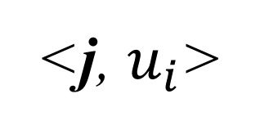


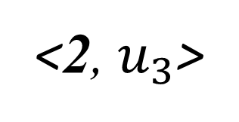







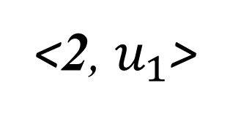
user gradient computing
…
…
$u_{1}$
$u_{2}$
$u_{3}$
$u_{i}$
$u_{m}$
<2, $u_{1}$>
<2, $u_{3}$>
<j, $u_{i}$>
item gradient computing
…
…
$v_{1}$
$v_{2}$
$v_{3}$
$v_{j}$
$v_{n}$

Slide 5
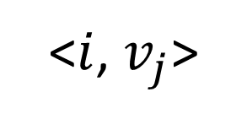
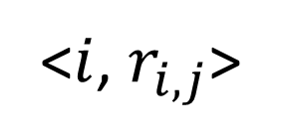
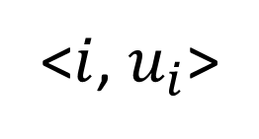
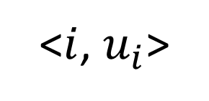
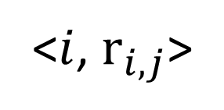
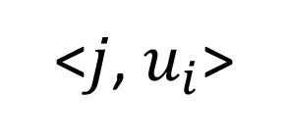
U_{i-1}
<$i$, $u_{i}$>
V_{i-1}
<$i$, $v_{j}$>
<$i$, $r_{i,j}$>
<$i$, $r_{i,j}$>
R
U_{i}
<$j$, $u_{i}$>
V_{i}
<$i$, $u_{i}$>
U_{i+1}

Slide 6
InitU
InitV
U₀
V₀
R_{U}
U₁
V₁
R_{V}
Input
U_{n}
Input
V_{n}
Output
Output

